Slide 1



视觉SLAM：从理论到实践
主讲人
高翔
清华大学 自动控制与工程 博士
慕尼黑工业大学计算机视觉组 博士后
Email: gao.xiang.thu@gmail.com
2018年春

Slide 2

第一讲 概述与预备知识
课程内容与预备知识
SLAM是什么
视觉SLAM数学表述与框架
实践：Linux下的C++编程基础

Slide 3
1.课程内容与预备知识

Slide 4
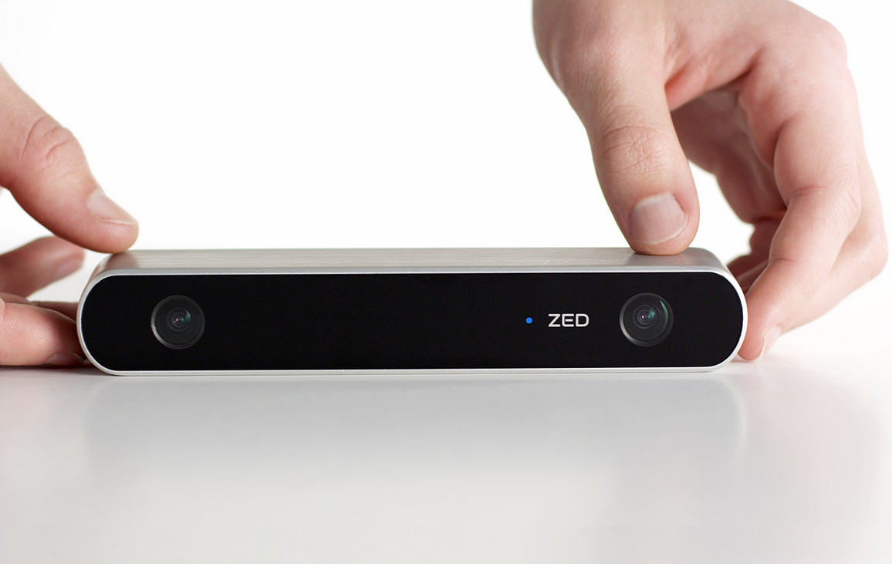
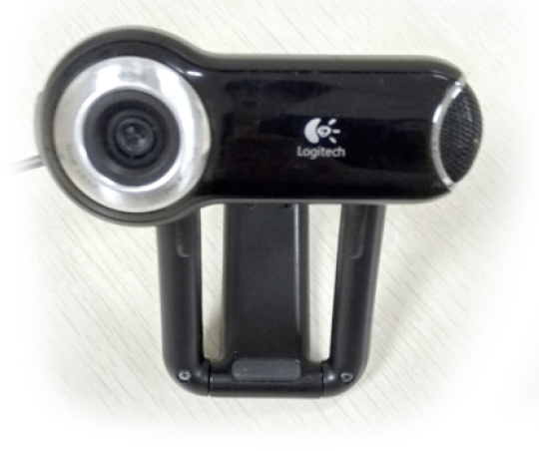
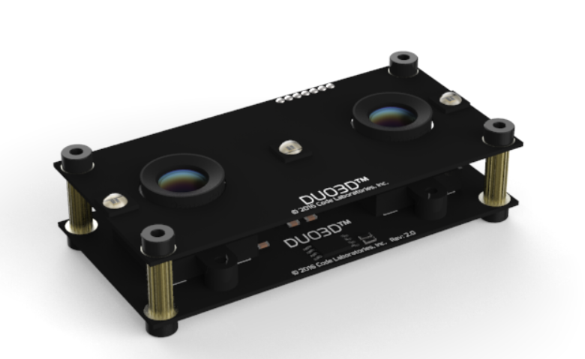
课程内容与预备知识
计算机视觉
物体识别
物体跟踪
物体检测
语义分割
……
SLAM
现实世界中的相机
视频序列
计算机视觉任务

Slide 5
课程内容与预备知识
SLAM是什么？
室内/室外定位

Slide 6
课程内容与预备知识
SLAM是什么？
稀疏-半稠密重建

Slide 7
课程内容与预备知识
SLAM是什么？
稠密重建

Slide 8
课程内容与预备知识
SLAM可以用在哪些地方？
手持设备定位
自动驾驶定位
AR（增强现实）

Slide 9
课程内容与预备知识
课程内容
SLAM：Simultaneous Localization and Mapping
同时定位与地图构建
SLAM的数学基础知识
SLAM相关的计算机视觉知识
工程实践

Slide 10
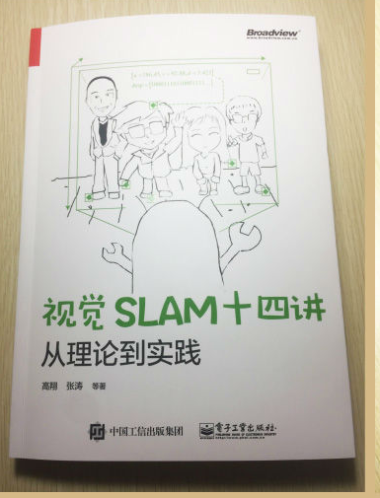
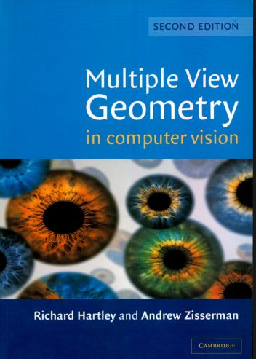
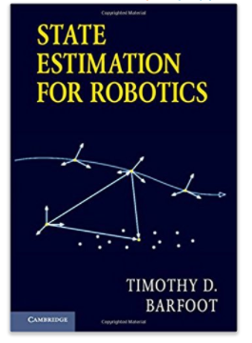
课程内容与预备知识
课程内容
教材：视觉SLAM十四讲：从理论到实践
参考书：多视图几何 状态估计

Slide 11
课程内容与预备知识
课程特点
基础、必要的理论知识
大量的编程内容
重视工程实践
必要的习题
观念：只有亲自动手实现了算法，才能谈得上理解

Slide 12
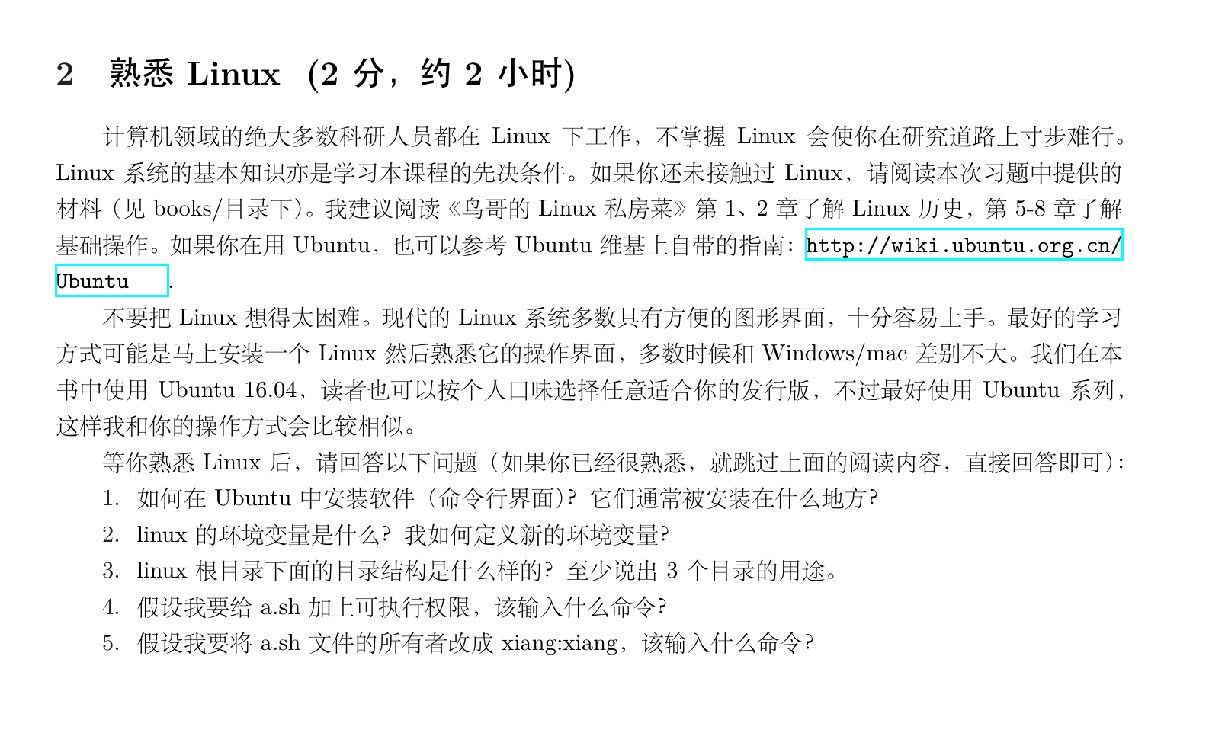
课程内容与预备知识
内容提纲
概述与预备知识（教材第1，2讲）
三维空间的刚体运动（教材第3讲）
李群与李代数（教材第4讲）
相机模型与非线性优化（教材第5，6讲）
特征点法视觉里程计（教材第7讲）
直接法视觉里程计（教材第8讲）
后端优化（教材第10，11讲）
回环检测（教材第13讲）
每周日讲课，一周的习题时间
习题
每节课结束后会布置习题
习题花费时间约课内时间的3倍以上
需要至少达到8/10分才能通过
包含编程题、简述题
会提供详细的操作指导
例子：

Slide 13
课程内容与预备知识
预备知识与课程使用的环境
数学：高等数学、线性代数（矩阵论）、概率论
编程：C++、Linux，了解语法和基本命令即可
英语：文献、文档阅读能力
环境：Ubuntu 16.04
不提供windows环境下的方案！
阅读教材第一章习题作为自测

Slide 14
2.SLAM是什么

Slide 15
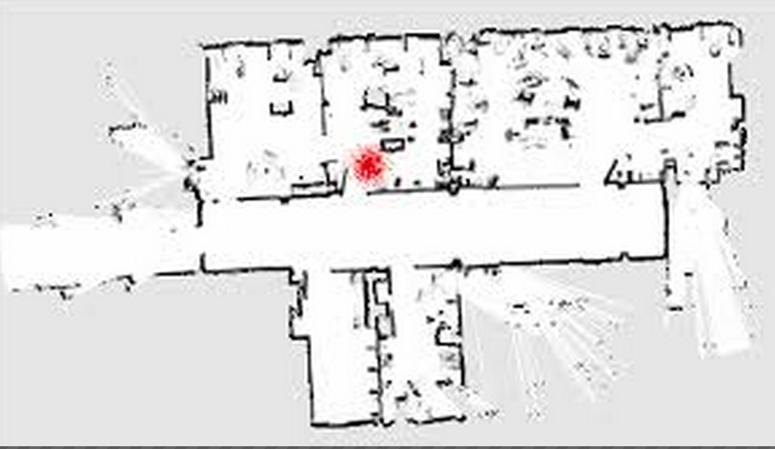
SLAM是什么
自主运动的两大基本问题
我在什么地方？——定位
周围环境是什么样子？——建图
定位与建图=内外兼修 定位侧重对自身的了解，建图侧重对外在的了解
相互关联
准确的定位需要精确的地图
精确的地图来自准确的定位

Slide 16
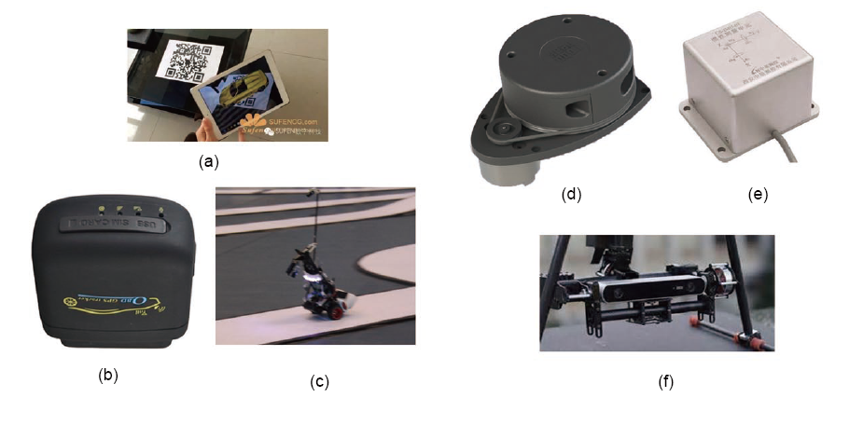
SLAM是什么
传感器
机器人感知外界环境的手段
种类：内质的/外质的
内质：感受机器人本体信息
IMU、激光、相机
外质：安装于环境中的
二维码Marker、GPS、导轨、磁条
环境限制了传感器的形式
GPS：需要能接收到卫星信号的环境
Marker、导轨：需要环境允许安装
相比之下，激光、相机等携带式传感器更加自由

Slide 17
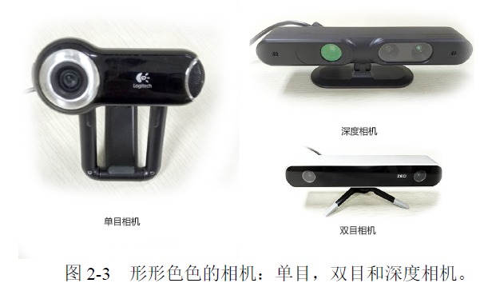
SLAM是什么
相机
以一定速率采集图像、形成视频
分类
单目相机 Monocular
双目相机（立体相机） Stereo
深度相机 RGB-D
其他 全景、Event Camera
相机的特点
以二维投影形式记录了三维世界的信息
该过程丢掉了一个维度：距离

Slide 18
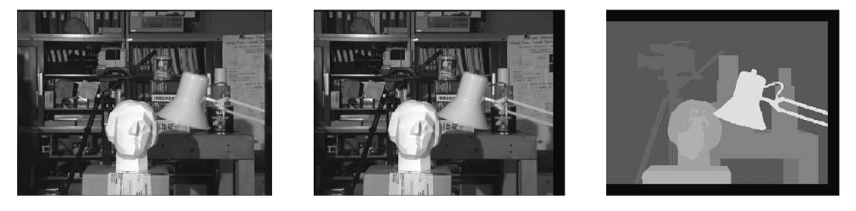
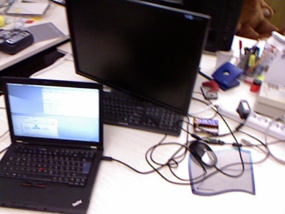
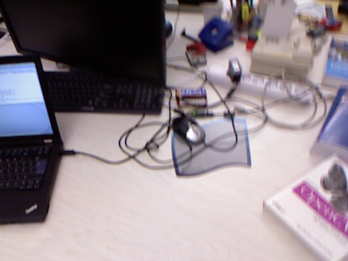
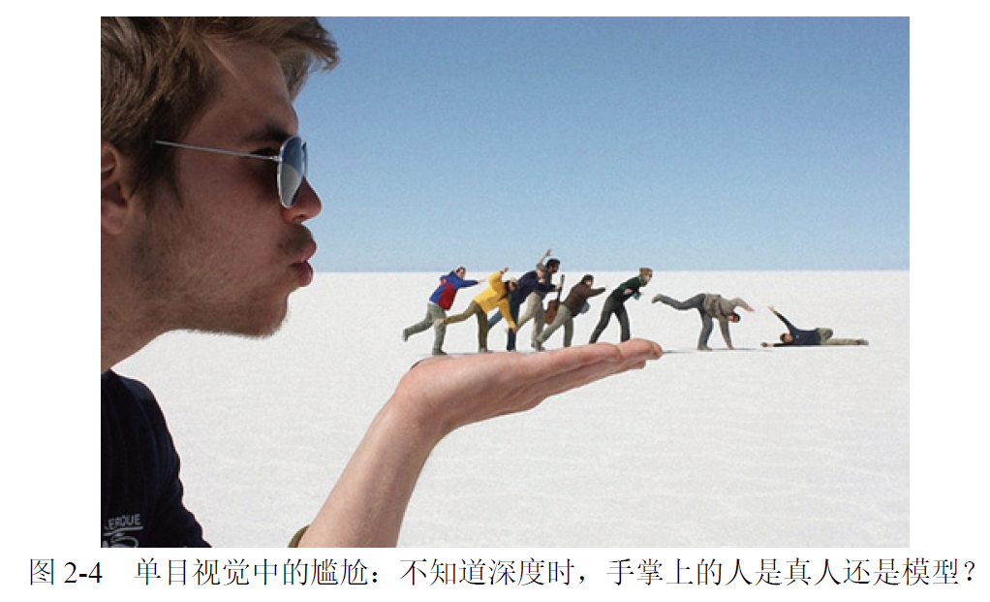
SLAM是什么
各类相机的区别
单目：无深度 深度需要其他手段估计
双目：通过视差计算深度
RGB-D：通过物理方法测量深度
当相机运动时，可通过视差确定深度
深度即第三维信息，对SLAM来说至关重要

Slide 19
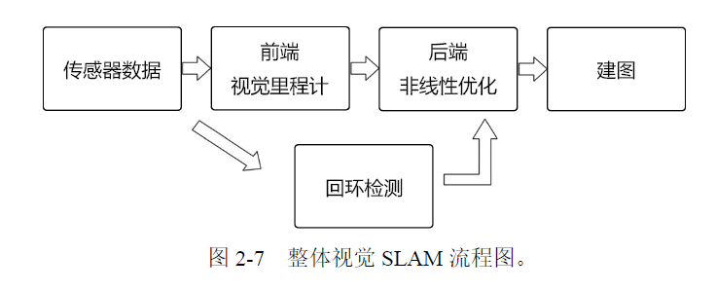
SLAM是什么
视觉SLAM框架
前端：Visual Odometry
后端：Optimization
回环：Loop Closing
建图：Mapping

Slide 20
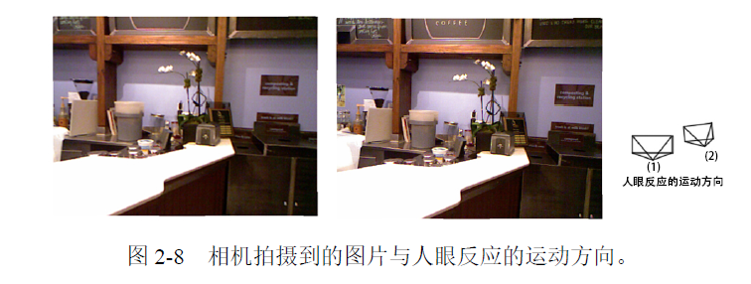
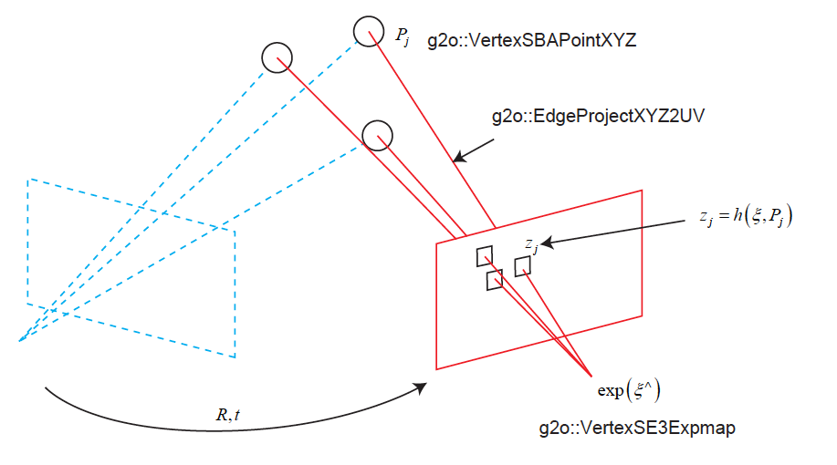
SLAM是什么
视觉里程计
估计邻近时刻的相机运动
最简化：两个图像的相对运动
方法
特征点法
直接法
后端
从带有噪声的数据中估计最优轨迹与地图
最大后验概率估计
滤波器
图优化

Slide 21
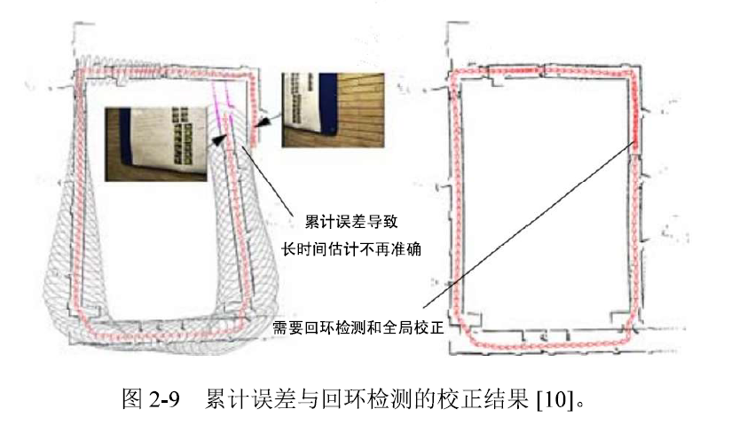
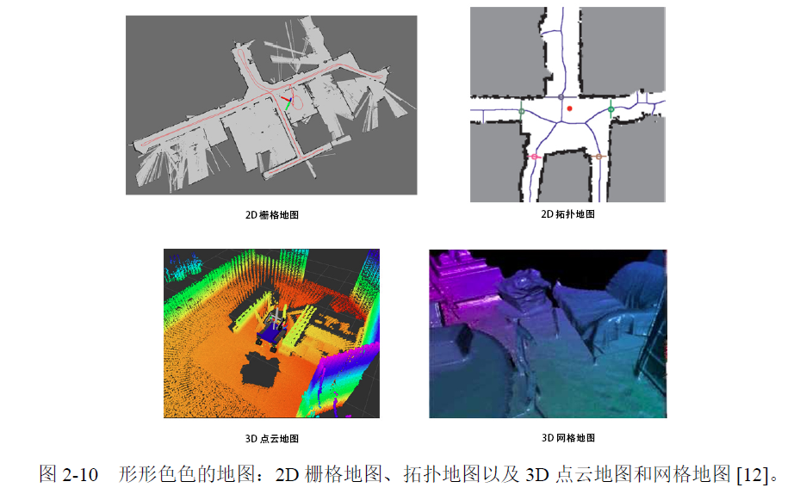
SLAM是什么
回环检测
检测相机是否到达过之前位置
判断与之前位置的差异
计算图像间相似性
词袋模型
建图
导航、规划、通讯、交互、可视化
度量地图、拓扑地图
稀疏地图、稠密地图

Slide 22
3.视觉SLAM的数学描述

Slide 23
SLAM是什么
SLAM问题的数学描述

Slide 24
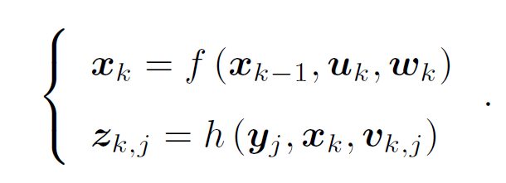
SLAM是什么
SLAM问题的数学描述
运动方程
观测方程
问题：
位置是三维的，如何表述？——第2、3次课
观测模型如何表述？——第4次课
已知u,z时，如何推断x,y？——第5次课以后

Slide 25
4.实践：Linux下的C++基础

Slide 26
在线问答
？
Q&A

Slide 27
感谢各位聆听
！
Thanks for Listening

